Slide 1

第二章 选择结构

Slide 2
预习检查
教员根据上节课布置的预习内容进行集中测试

Slide 3
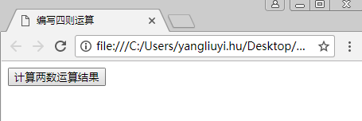
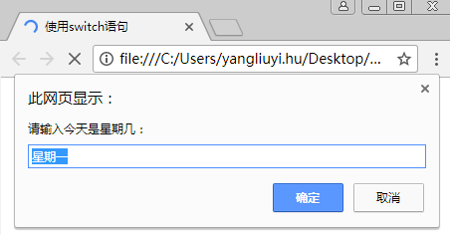
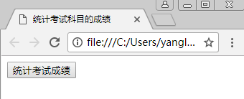
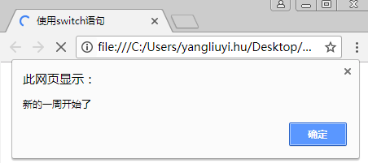
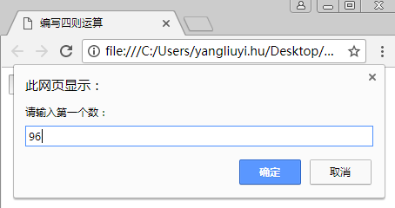
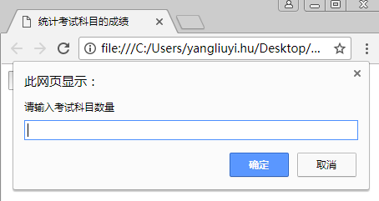
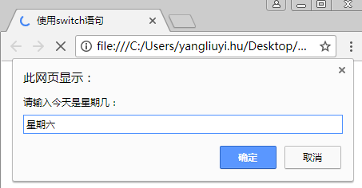
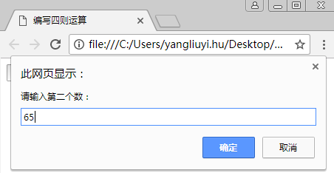
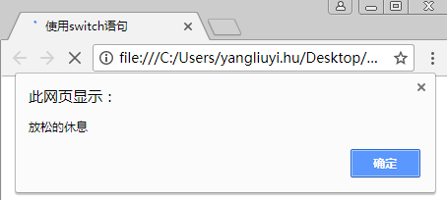
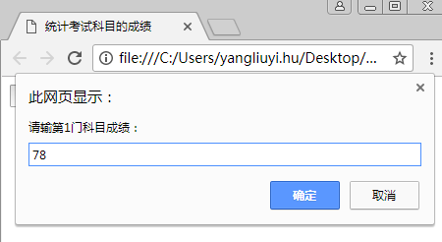
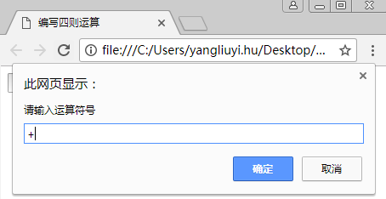
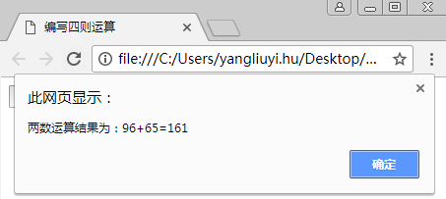
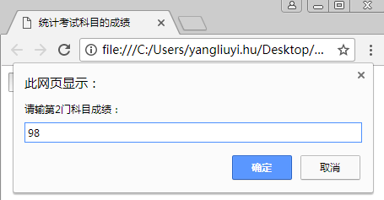
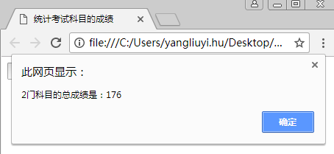
本章任务
统计考试科目的成绩
四则运算
用switch语句输出不同语述
Notes:
教学指导：
本章任务案例图片较多，建议教员可打开上机练习里面的案例，给学员展示，以免图片播放较快，影响学员看需求

Slide 4

本章目标
了解选择结构的应用场景
理解if结构的执行流程
掌握if结构的使用
理解switch结构的执行流程
掌握switch结构的使用
Notes:
教学指导：
本章目标需要理解的知识点，学员不需要重点掌握，只需要理解即可，对于if结构以及switch结构是重点知识，需要学员掌握并会使用

Slide 5
什么是程序结构
程序是一系列有序指令的集合
程序结构的分类
顺序结构
选择结构
循环结构
Notes:
教学指导：
这里是给程序结构分了三类，过渡页面，学员了解即可
顺序结构的程序设计是最简单的，只要按照解决问题的顺序写出相应的语句就行，它的执行顺序是自上而下，依次执行。（了解即可）
选择结构下面会学习
循环结构在下一章学习

Slide 6
选择结构
存在条件，根据条件判断结果选择后续事宜
成绩
60分以上
及格
60以下
不及格
Notes:
教学指导：
举示例：考试成绩在60分以上为及格，60分以下为不及格，这就是一个判断，如果成绩在60分以上就是及格，否则，不及格。那在程序中使用什么语法来表示呢？
然后通过这个例子，引出下面选择结构的知识if选择结构和switch选择结构

Slide 7
选择结构
if选择结构
switch选择结构
Notes:
教学指导：
呼应上页，引出下页，讲解if选择结构

Slide 8



基本if结构
语法
if(条件)
{
//JavaScript语句;
}
示例
if(result>60)
{
alert(“恭喜，考试成绩及格”)
}
演示示例01：选择结构之if选择结构
Notes:
教学指导：
语法可以跟图片结合着讲解，注意图中的表达式也就是条件的意思
然后再拿一开始举的例子来讲例子，刚刚说的如果成绩在60分以上就是及格，否则，不及格，如何使用这样的语法来表示呢？见PPT示例
注意
1、在这个语法中，没有 ..else..，只有在指定条件为 true 时才执行代码
2、使用小写的 if。使用大写字母（IF）会生成 JavaScript 错误！
最后带着学员实操示例01选择结构之if选择结构

Slide 9
if…else结构
语法
if(条件)
{
//JavaScript语句1;
}
else
{
//JavaScript语句2;
}
演示示例01：选择结构之if选择结构
Notes:
教学指导：
通过if的讲解，这里if...else应该好理解多了，再刚刚if的演示示例01上一边讲解语法，一边实操演示示例01
if...else的案例在基本if结构的下面写着
注意：
使用 if....else 语句在条件为 true 时执行代码，在条件为 false 时执行其他代码

Slide 10
多重if结构
语法
if ( 条件1 ) {
// JavaScript语句1
}
else if ( 条件2 ) {
// JavaScript语句2
}
else {
// JavaScript语句3
}
演示示例01：选择结构之if选择结构
Notes:
教学指导：
讲解同上页，在示例01上一边讲解语法，一边实操演示示例1
注意：
使用 if....else if...else 语句来选择多个代码块之一来执行

Slide 11

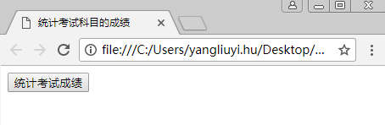
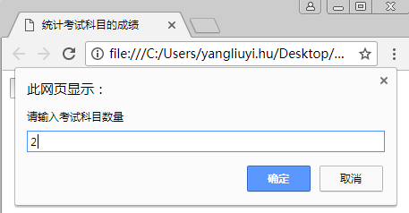

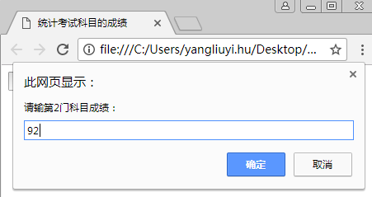
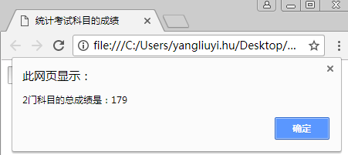
学员操作—统计考试科目的成绩
练习
需求说明
使用prompt()方法输入考试科目的数量，要求数量必须是非零、非负数的数值类型，否则给出相应提示并退出程序
根据考试科目的数量，使用prompt()方法输入各科的考试成绩并累加，要求成绩必须是非负数的数值类型，否则给出相应提示并退出程序
如果各项输入正确，则弹出总成
完成时间：20分钟
完成时间：20分钟
Notes:
教学指导：
此案例提供的有需求文档，教员也可让学员打开需求文档自行制作

Slide 12
共性问题集中讲解
常见问题及解决办法
代码规范问题
调试技巧
共性问题集中讲解

Slide 13
选择结构之switch语句
语法
switch (表达式)
{
case 常量1 :
javaScript语句1;
break;
......
default :
javaScript语句n;
break ;
}
Notes:
教学指导：
讲解：switch结构的语法，与if语句对比讲解；都是用于条件判断、都可用于多分支，但是当用于等值多分支比较时，switch比较清晰；
演示（条件结构switch）：
1、把月份和星期几使用switch语句显示；
2、边演示边讲解，并且尝试把break去掉，看看会得到什么结果，让学员牢记switch语句的用法；
3、涉及到的日期系统函数这里只介绍功能即可，学员达到照着抄代码实现即可。

Slide 14

选择结构之switch语句
显示当前时间
月份中文显示
显示星期几
使用多重if结构：结构复杂，啰嗦
使用switch结构：简单，明了
演示示例02：选择结构之switch选择结构
Notes:
教学指导：
讲解：举例子，与if语句对比讲解；都是用于条件判断、都可用于多分支，但是当用于等值多分支比较时，switch比较清晰；

Slide 15
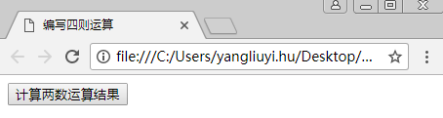
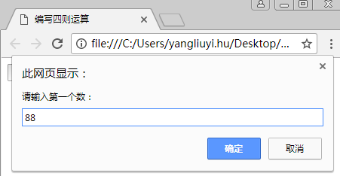



学员操作—四则运算
练习
需求说明
编写函数，实现使用prompt输入两个数和运算符号，并计算两个数的操作结果
完成时间：20分钟
Notes:
教学指导：
此案例提供的有需求文档，教员也可让学员打开需求文档自行制作

Slide 16
共性问题集中讲解
常见问题及解决办法
代码规范问题
调试技巧
共性问题集中讲解

Slide 17
学员操作—用switch语句输出不同语述
练习
需求说明
根据每天是周几使用switch语句输出不同语述
周一输出---新的一周开始了
周二到周四输出---努力工作
周五输出---明天就是周末了
周六日输出---放松的休息
完成时间：20分钟
Notes:
教学指导：
此案例提供的有需求文档，教员也可让学员打开需求文档自行制作

Slide 18
共性问题集中讲解
常见问题及解决办法
代码规范问题
调试技巧
共性问题集中讲解

Slide 19
总结
if
if....else
if....else if...else
选择结构if语句的用法
选择结构switch语句的用法
1.理解流程图是前提
学习方法 2.解题思路以流程图表示
3.根据图转化为代码
选择结构
Notes:
教学指导；
总结部分主要达到以下几个目的：
1、回顾内容。注意与与本章任务和目标不一样。本章任务和目标是是强调内容概貌，学到技术，告知要学习什么；总结时，要格外强调观点，把每一个知识点的观点结论都尽量突出出来。
2、整理逻辑。还应该把观点之间的逻辑联系梳理出来。从而使知识系统化、逻辑化。要帮助学员整清逻辑是总结的一大任务。

Slide 20
作业
课后作业
教员备课时根据班级情况在此添加内容，应区分必做、选做内容，以满足不同层次学员的需求
预习作业
教员备课时根据班级情况在此添加预习内容
Notes:
教学指导：

Slide 21


扫一扫 关注课工场
扫一扫 下载APP
Notes:
扫码进QQ群的二维码一般不需要在各个产品PPT中体现，
一般出现在直播课或其他类型的课程中，根据实际情况决定是否需要此二维码。
注意此二维码根据要进去的QQ群，二维码各不相同，请使用者自行制作添加。

